Slide 1
محاضرة عن موضوع الجفاف مادة المناخ التطبيقي المرحلة الثانية قسم الجغرافية استاذ دكتور ازهار سلمان هادي جامعة ديالى كلية التربية للعلوم الانسانية

Slide 2
عُد المناخ العامل الرئيس االمؤثر في تحديد خصائص البيئة الجافة فهو الذي يتٌحكم في معامل السطح وخصائص النبات وملامح الحيوان وتركيب التربة
عرف ثورنثوايت Thornthwite الجفافDrought على انه "عدم قدرة الرطوبة الجو ةٌ أو رطوبة التربة على الانبات او تكون الرطوبة الجو يةٌ او رطوبة التربة غير كافية للعمليات اللازمة للانبات
وقد بين ان الجفاف أربعة أنواع هي
الجفاف الدائم
الجفاف الفصلي
الجفاف الطارئ
الجفاف غير المنظور

Slide 3
ولاهمية الجفاف وتاثيره على الحياة وضعت عدة معادلات لحسابه

Slide 4
معادلة ثورنثوايت وصيغتها كمايلي:
$\sum_{12}{1.65\left(r/(t+12.2)\right)^10/9}$
حيث ان
r =مجموع المطر السنوي
t = معدل درجة الحرارة السنوي

Slide 5
مثال حدد طبيعة المناخ لمحطة خانقين والخالص اذا علمت ان المعطيات المناخية الخاصة بكمية المطر الشهري ومعدل درجة الحرارة للمحطتين هو
الخالص | ك1 | شباط | اذار | نيسان | مايس | حزيران | تموز | اب | ايلول | ت1 | ت2 | ك1
معدل درجة الحرارة | 8.2 | 13.9 | 16.6 | 20.8 | 27.9 | 33.2 | 33.3 | 33.4 | 28.8 | 24.7 | 15.5 | 13.3
كمية المطر | 9.0 | 3.2 | 14.1 | 9.3 | 0.1 | 0.01 | 0.0 | 0.0 | 0.3 | 12.7 | 34.2 | 4.9

Slide 6
لتطبيق المعادلة نتبع الاتي
نستخرج المعدل السنوي لدرجة الحرارة بجمع المعدلات الشهرية ونقسم على عدد اشهر السنة اي(12) وفي المثال بلغ المعدل السنوي لدرجة الحرارة للمحطة (22.47)
نستخرج المجموع السنوي للامطار وبلغ (87.8)
ولسهولة التطبيق نحول قيمة الاس(10/9 الى 1.11(
فيكون تطبيق المعادلة كالاتي:

Slide 7
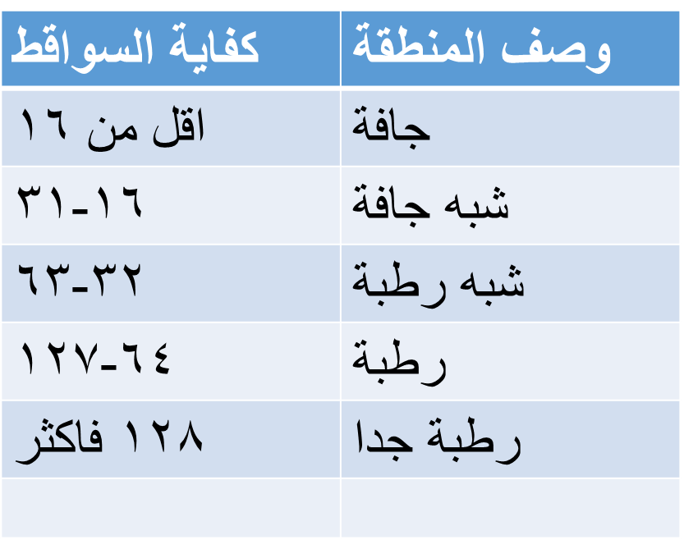
$\sum_{12}{1.65\left(r/(t+12.2)\right)^10/9}$
$\sum_{12}{1.65(\frac{87.8}{22.47+12.2})^1.11}$
4.63 نقارن النتيجة بالجدول بما ان النتيجة اقل من 16 فان المنطقة جافة

Slide 8
مثال : طبق نفس الخطوات على محطة خانقين وقارن النتجية
خانقين | ك1 | شباط | اذار | نيسان | مايس | حزيران | تموز | اب | ايلول | ت1 | ت2 | ك1
معدل درجة الحرارة | 9.3 | 14.0 | 16.8 | 21.2 | 29.5 | 35.3 | 36.3 | 35.5 | 30.2 | 26.0 | 16.7 | 13.7
كمية المطر | 16.1 | 18.0 | 23.1 | 21.3 | 1.0 | 0.0 | 0.0 | 0.0 | 0.7 | 16.5 | 50.6 | 17.4

